Slide 1

随机过程
南京邮电大学
理学院
胡国雷

Slide 2
教材：随机过程，刘次华，华中理工大学出版社。
参考书：
1.应用随机过程，林元烈编著，清华大学出版社；
2.随机系统分析引论，盛昭瀚，东南大学出版社；
3.随机过程，伊曼纽尔、帕尔逊著，
邓永录、杨振业译，高等教育出版社；
4.随机过程，Sheldon M[1].Ross著。

Slide 3
第一章 预备知识
简要回顾一下概率论中与本课程有关的基本概念：随机试验、样本空间、事件、概率、随机变量、概率分布、数字特征等。

Slide 4
一、基本概念
§1.1 概率空间
随机试验
试验结果事先不能准确预言，三个特征:
  可以在相同条件下重复进行；
  每次试验结果不止一个，可预先知道试验所有可能结果；
  每次试验前不能确定那个结果会出现。
样本空间
随机试验所有可能结果组成的集合，记为Ω
随机事件
样本空间Ω的子集A称为随机事件，用A、B、C表示
Notes:
随机试验，例如：抛硬币试验；
非随机试验，如：打电话中，拨了什么号码，就会接到对应的电话机上。

Slide 5
注：所谓某个事件在 试验中是否出现，当且仅当该事件所包含的某个样本点是否出现，因此一个事件实际上对应于的一个确定的子集。
事件的概率论运算 Ω子集的集合论运算。
样本空间 也是一个事件，
Ω
Ω
称 为必然事件，
空集 称为不可能事件。
Φ
注：由于事件是集合，故集合的运算（并、交、差、上极限、下极限、极限等）都适用于事件。

Slide 6

二、
代数（事件族）
在实际问题中，并不是对所有的事件：
（样本空间Ω的所有子集）都感兴趣，而是关心某些事件（Ω的某些子集）及其发生的可能性大小（概率）。
为了数学上处理方便，我们常要求这些子集组成的类具有一些基本性质（即对事件需加一些约束）

Slide 7

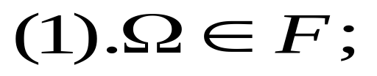
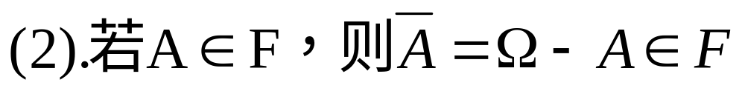
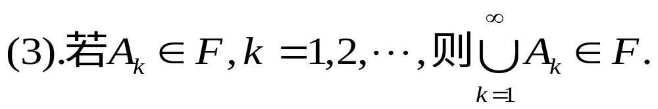


定义1.1设样本空间 的某些子集构成
的集合记为F，如果F满足下列性质：
则称F为 代数（Bord事件域），
称为可测空间
F中的元素称为事件。

Slide 8



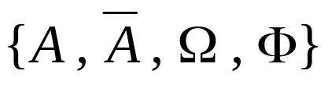

对于某个事件A包含它的 代数不是唯一的
例如，包含A的最大的 代数是 的一切
子集组成的集类
而包含A的最小的 代数则是：
注：F（Ω）表示由Ω的子集全体构成的集合类，
显然满足上述定义的（1）~（3），但这个族常常显得太大以致对于某些样本空间而言不可以在这样的族上定义满足三条公理的概率函数
为了建立概率的数学理论通常只需把事件族取为具有定义（１）～（３）中并包含了我们感兴趣的所有集合的的最小子集族。
。

Slide 9


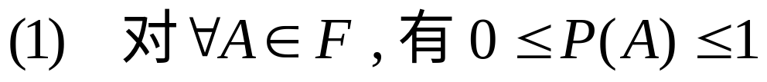



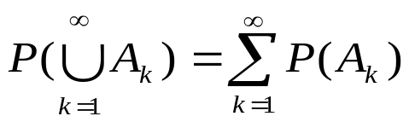
三、概率的公理化定义
为了完成随机现象的数学描述，还要规定随机事件族Ｆ上的概率函数 即对Ｆ中的每个事件Ａ要定义一个称作为的概率的数 ，作为事件A的函数必须假定满足三条公理。
定义1.2：设（Ω，F）是可测空间， 是定义在F上的实值函数，如果 满足
非负性；
规范性；
两两互不相容，即
有
则称P为（Ω，F）上的概率，（Ω，F，P）称为概率空间，P（A）为事件A的概率。

Slide 10

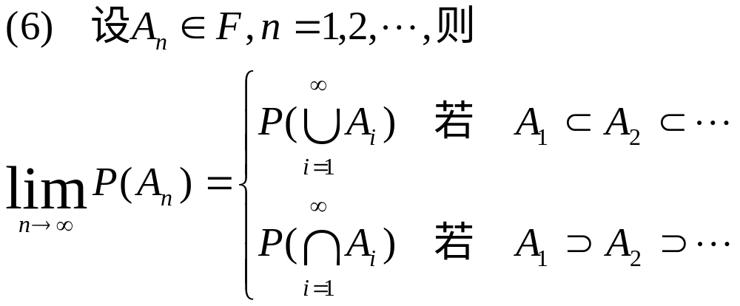
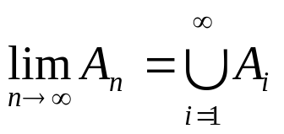

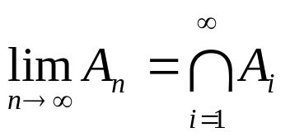

由此定义出发，可推出概率的其它一些性质：
即概率具有单调性；
连续性定理
新事件：

Slide 11
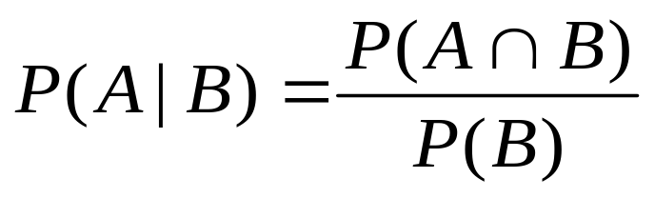
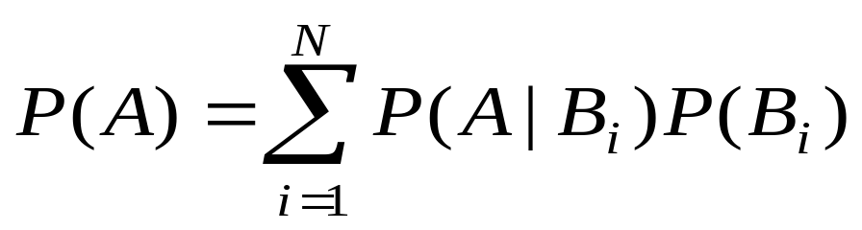
条件概率
四、几个重要公式
加法公式
在事件B已发生这一条件下，事件A发生的概率。
全概率公式
若有N个互斥事件B_{n}（n=1,2,…,N），它的并集等于整个样本空间，则

Slide 12
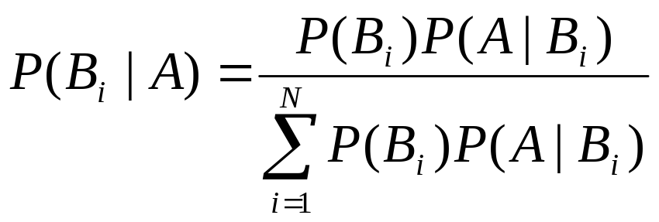
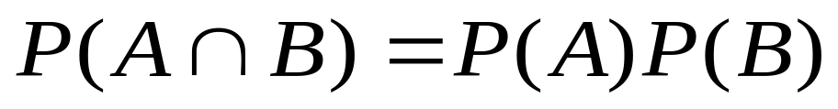

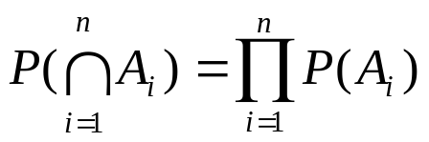

贝叶斯公式
设事件B₁，B₂，…，B_{n}构成一个完备事件组，概率P(B_{i})>0,i=1,2,……,n,对于任何一个事件A，若P(A)>0, 有
独立事件
独立事件族：设（Ω，F，P）是概率空间，
如果对任意 有
则称Y为独立事件族。
Notes:
事件B1，B2，……，Bn看作是导致事件A发生的“因素”，P(Bi)是在事件A已经出现这一信息得知前Bi出现的概率，通常称为先验概率，但是在试验中事件A的出现，有助于对导致事件A出现的各种“因素”发生的概率作进一步探讨，公式给出的P(Bi︱A)是在经过试验获得事件A已经发生这个信息之后，事件Bi发生的概率，称为后验概率，后验概率依赖于试验中得到的新信息的具体情况（比如事件A发生还是事件A不发生），并且给出在获得新信息之后，导致A出现的各种因素Bi发生情况的新知识，因此贝叶斯公式又称为后验概率公式或逆概率公式，
注意，不要把两个事件的互斥与两个事件的统计独立混淆起来，它们是属于两个完全不同的概念。
互斥是指在样本空间上没有交集，是集合范畴的概念，而统计独立是概率范畴的概念。

Slide 13
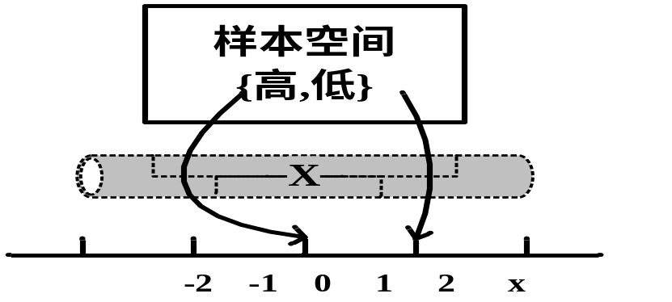
§1.2 随机变量及其分布
一、一维随机变量及其分布函数
由于数学分析不能直接利用来研究集合函数，这样影响对随机现象的研究。解决这个问题的方法，主要是设法在集合函数与数学分析中所研究的点函数间建立某种联系，从而能用数学分析去研究随机现象。
Notes:
由于数学分析不能直接利用来研究集合函数，这样影响对随机现象的研究。解决这个问题的方法，主要是设法在集合函数与数学分析中所研究的点函数间建立某种联系，从而能用数学分析去研究随机现象。
X(e)就是一个函数，它把样本点映射到实数轴上，随机变量就是从原样本空间Ω到新样本空间的一种映射，我们通常把这样一种对应关系称之为在概率空间上的一个随机变量。下面我们给出随机变量的数学定义。

Slide 14
X(e)就是一个函数，它把样本点映射到实数轴上，随机变量就是从原样本空间Ω到新样本空间的一种映射，我们通常把这样一种对应关系称之为在概率空间上的一个随机变量。下面我们给出随机变量的数学定义。
定义1.4：设（ Ω ，F，P）是概率空间，X=X(e)是定义在Ω上的实函数，如果对任意实数x，{e:X(e) ≤x} ∈F，则称X(e)是F上的随机变量。
Notes:
由于数学分析不能直接利用来研究集合函数，这样影响对随机现象的研究。解决这个问题的方法，主要是设法在集合函数与数学分析中所研究的点函数间建立某种联系，从而能用数学分析去研究随机现象。
X(e)就是一个函数，它把样本点映射到实数轴上，随机变量就是从原样本空间Ω到新样本空间的一种映射，我们通常把这样一种对应关系称之为在概率空间上的一个随机变量。下面我们给出随机变量的数学定义。

Slide 15
事件
随机变量
离散型随机变量：
只取有限个数值或可列无穷多个值。
连续型随机变量：从原样本空间到新样本空间的映射是某一个范围，是一段（或几段）实线（也可能是整个坐标轴），随机变量可以取值于某一区间中的任一数。

Slide 16
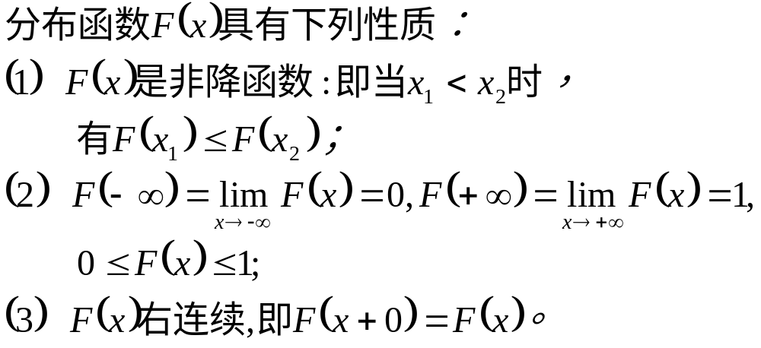
分布函数（一个描述随机变量取值的概率分布情况的统一方法）

Slide 17
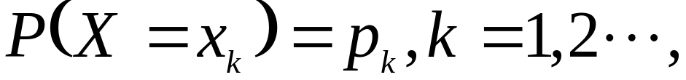
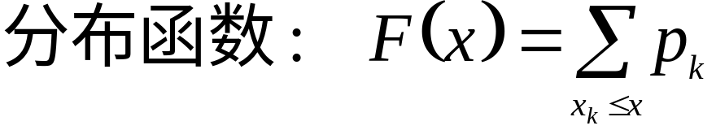
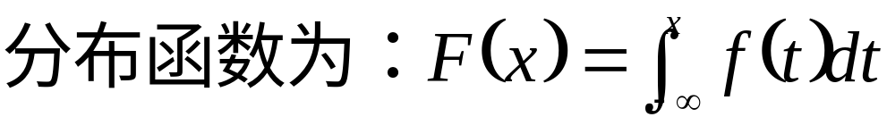
离散型随机变量X的概率分布用分布律描述：

Slide 18

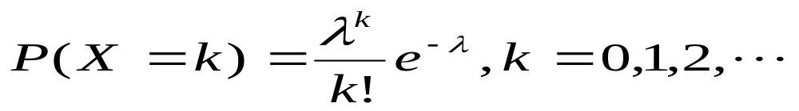
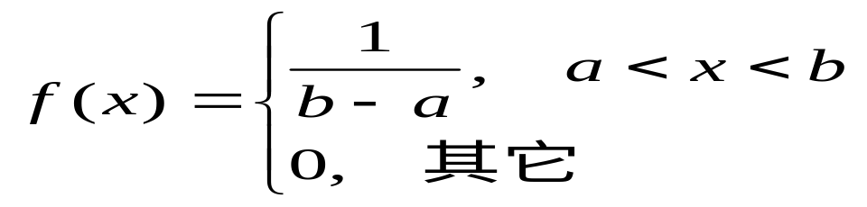
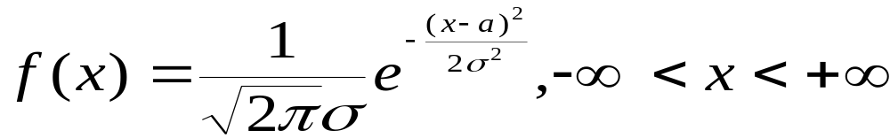
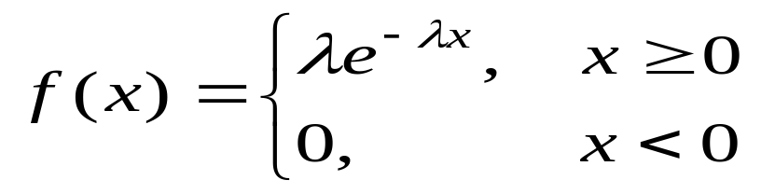
离散型随机变量的概率分布用分布列描述
0－1分布
二项分布
泊松分布
连续型随机变量的概率分布用概率密度描述
均匀分布
正态分布
指数分布

Slide 19
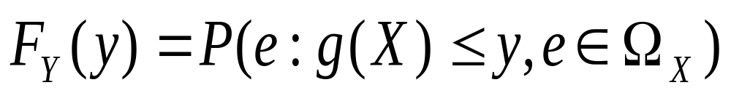
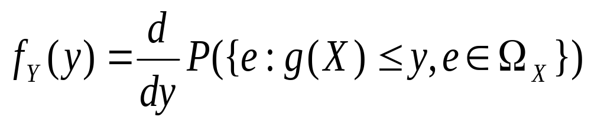
随机变量函数的分布
在给定某任意的随机变量X，以及它的概率分布函数F_{X}(x)，希望进一步求出给定的随机变量的某些可测函数（如Y=g(X)）的概率分布函数。
X
非线性放大器
Y
Y的概率分布函数公式为
如果上式右端概率的导数对于y处处存在，那么这个导数就给出了随机变量Y的概率密度

Slide 20
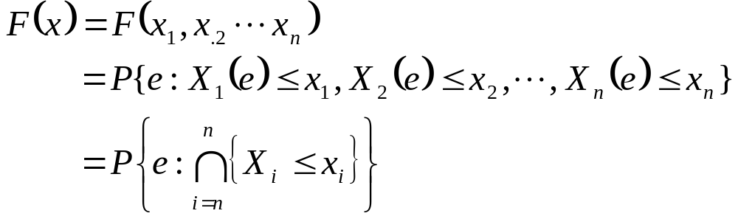
二、n维随机变量及其分布函数
定义1.5 设（ Ω ，F，P）是概率空间，X=X(e)＝（X₁(e),…,X_{n}(e)）是定义在Ω上的n维空间R^{n}中取值的向量函数。如果对于任意x=(x₁,…,x_{n}) ∈R^{n}，{e:X₁(e) ≤x₁,…,X_{n}(e) ≤x_{n}} ∈F，则称X=X(e)为n维随机变量。称
为X=(X₁,X₂,…,X_{n})的联合分布函数
Notes:
在实际应用中常常会遇到同时需要几个随机变量，才能较好的描述某一试验或现象。如炮弹命中位置是两个随机变量确定的，飞机的空中位置由三个随机变量来确定，因此我们需要引入n维随机变量。

Slide 21
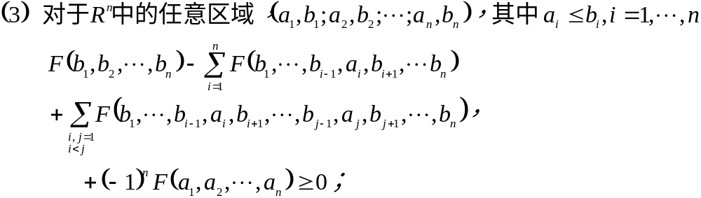
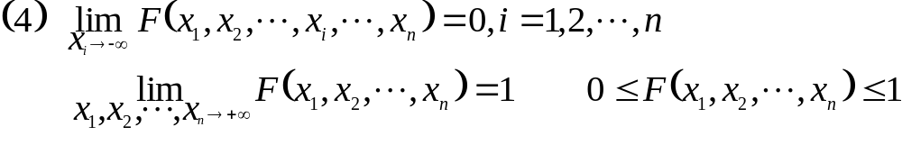

Slide 22

三、边缘分布
若二维联合分布函数中有一个变元趋于无穷，则其极限函数便是一维分布函数，对于这种特殊性质，我们称其为边缘分布。
对于任意两个随机变量X,Y，其联合分布函数为：
则：
分别称F_{X}(x)和F_{Y}(y)为 关于X和关于Y的边缘分布函数。
Notes:
由于二维和n维没有什么原则区别，故为简单及容易理解期间，我们着重讨论二维随机变量的情况

Slide 23
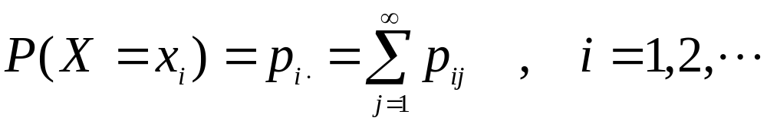
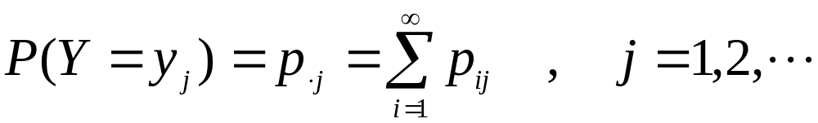
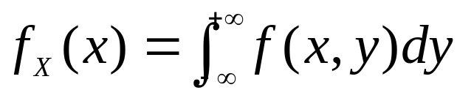
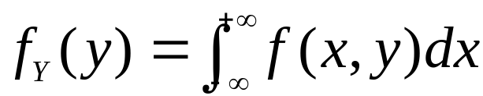
离散型随机变量（X，Y）边缘分布律计算如下
连续型随机变量（X，Y）边缘概率密度计算如下

Slide 24
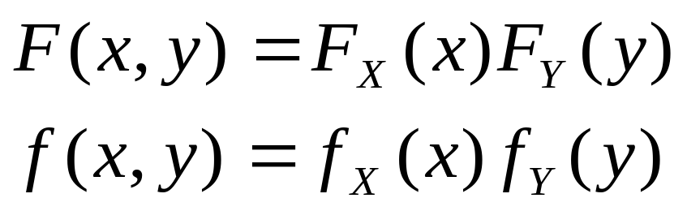
联合密度
边缘密度
联合密度
边缘密度
相互独立的随机变量
设X，Y是两个随机变量，若对任意实数x，y有
则称X，Y为相互独立的随机变量。
若X，Y为相互独立随机变量，则有
Notes:
联合密度决定了边际密度，边际密度能够决定联合密度呢？一般来讲，是不能的。
但是当X和Y相互独立，边际密度就能决定联合密度。

Slide 25

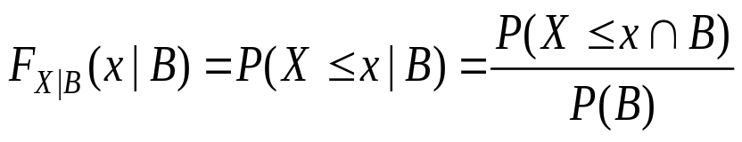
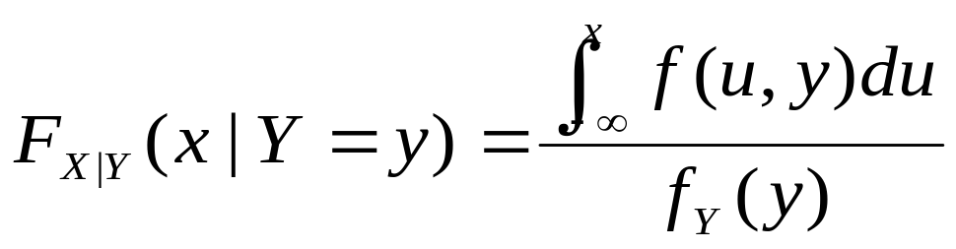
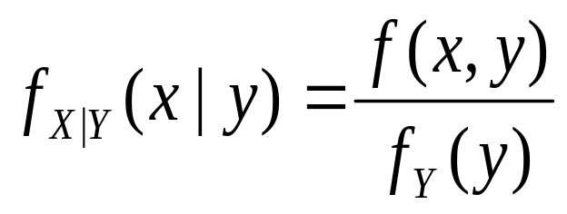
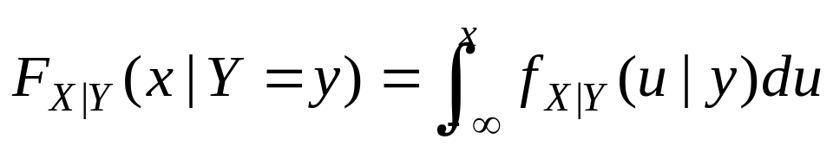
四、条件分布
条件概率
条件分布函数
两边对x微分
Notes:
设随机变量X，令A等效于事件[X≦x]，在给定事件B条件下，P(X<x|B)称为随机变量X的条件分布函数。
在实际应用中常遇到这样一种情况的分布函数，即某个随机变量X是在第二个随机变量Y取某确定数值时的条件概率，对应的条件分布函数可以表示如下，

Slide 26
§1.3 随机变量的数字特征
随机变量的数学期望
随机变量函数的期望
方差
协方差
相关系数
独立与不相关
Notes:
确定随机变量的分布函数相当麻烦，在实际问题中，我们有时只需要知道随机变量的某些特征值就够了。

Slide 27
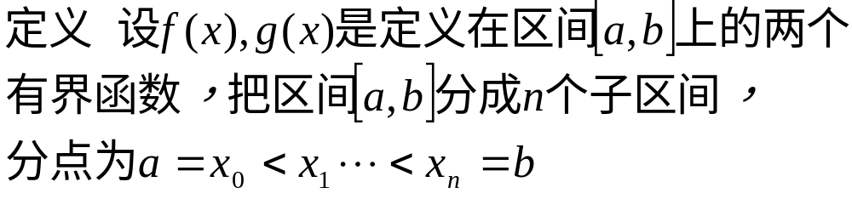
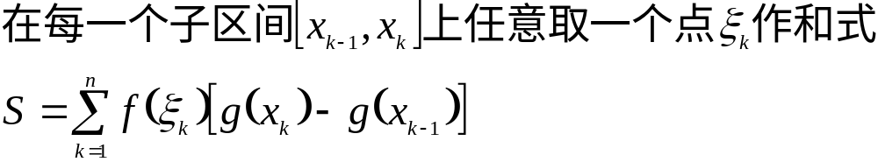

一、斯蒂尔吉斯积分（补充）
1.有限区间上的斯蒂尔吉斯积分

Slide 28

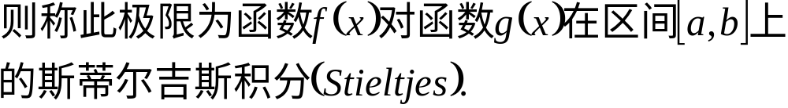
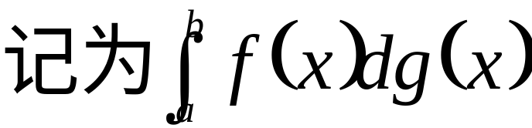


Slide 29
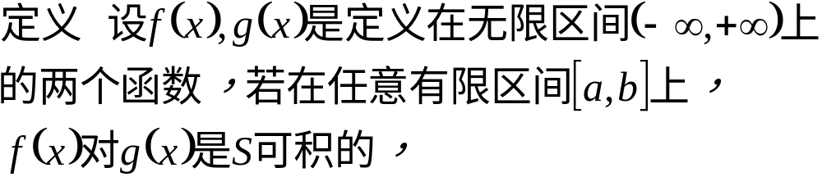

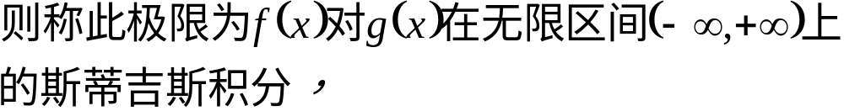
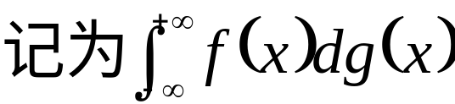
2.无限区间上的S积分

Slide 30
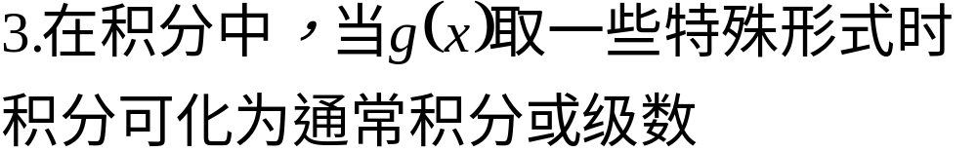
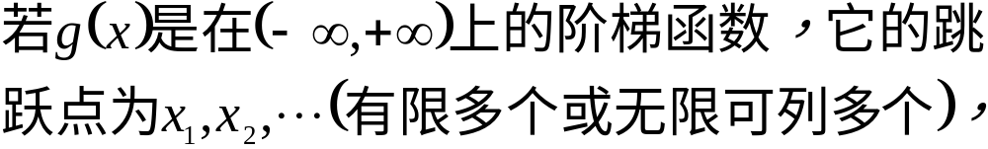
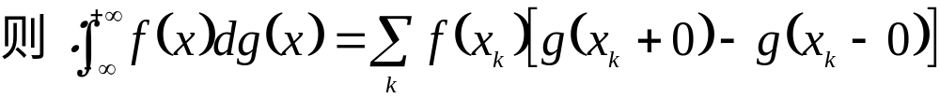
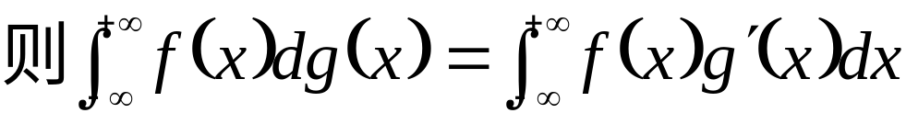

Slide 31
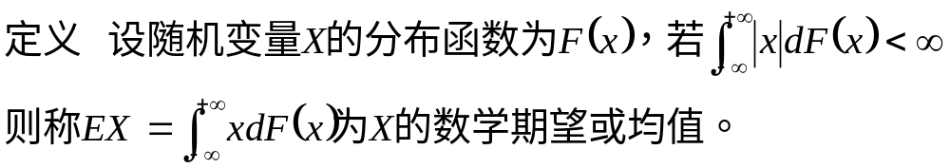
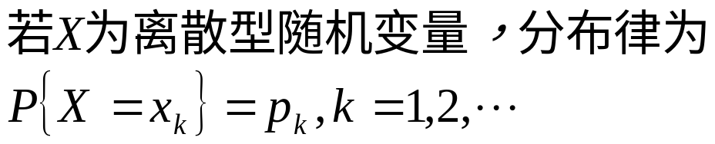


二、数学期望
左边的积分称为斯蒂尔吉斯积分

Slide 32



随机变量函数的期望
已知随机变量X的数学期望，求随机变量函数Y=g(X)的数学期望，
对于多维随机变量
Notes:
∫应理解为n维向量的n重积分，X理解维n个随机变量的标量函数，f_{x}是多维随机变量的联合概率密度函数。

Slide 33


设X₁,X₂, …,X_{n}为随机变量，求随机变量函数Y=a₁X₁+a₂X₂+…+a_{n}X_{n}的数学期望。
已知随机变量X₁和X₂，求随机变量函数Y＝aX₁+bX₂的数学期望

Slide 34
加权和的期望等于加权期望的和
求数学期望是线性运算
数学期望的线性运算不受独立条件限制
已知随机变量X₁和X₂，求随机变量函数Y＝g₁(X₁)g₂(X₂)的数学期望

Slide 35


假设两个随机变量X₁和X₂相互独立，则有
因此，有
Notes:
两个随机变量函数乘积的期望等于随机变量函数期望的乘积（前提条件是：两个随机变量必须是相互独立的）

Slide 36




三、方差（随机变量取值的离散程度）

Slide 37




四、协方差与相关系数
引入一个描述两个随机变量相关程度的系数
ρ_{XY}称为归一化的协方差系数或相关系数。
若ρ_{XY}＝0，则称随机变量X和Y不相关。

Slide 38






若两个随机变量X和Y的联合矩满足
则称随机变量X和Y统计独立

Slide 39



五、K阶原点矩、k阶中心矩
随机变量X，若E[|X|^{k}]<∞，称E[X^{k}]为k阶原点矩。
离散随机变量
连续随机变量
又若E[X]存在，且E[|X-E[X]|^{k}]< ∞，称
为X的k阶中心矩。
离散随机变量
连续随机变量
Notes:
矩的重要性在于：如果对于所有的k，矩存在且已知，则由矩的集合，可以唯一的确定随机变量的概率分布函数，即便不是所有的矩都存在，他们也能帮助描述其相应的概率分布性质。

Slide 40


一阶原点矩就是随机变量的数学期望，
数学期望大致的描述了概率分布的中心。
二阶中心矩就是随机变量的方差，
方差反映随机变量取值的离散程度。
0－1分布
常用分布的数学期望和方差
（见表1－1）
泊松分布
正态分布

Slide 41

中心化的两个随机变量X-E[X]，Y-E[Y]的互相关矩称为随机变量X和Y的协方差，
协方差是描述随机现象中，随机变量X和Y概率相关的程度。

Slide 42


相互独立
不相关
相互独立
不相关
设Z是一个随机变量，具有均匀概率密度
令X=sinZ，Y=cosZ，求随机变量X和Y是否相关，是否独立？
Notes:
随机变量X和Y不相关，但是不满足统计独立条件。

Slide 43

§1.4 特征函数、母函数
数字特征只反映了概率分布的某些侧面，一般并不能通过它们来确定分布函数，这里将要引进的特征函数，既能完全决定分布函数而又具有良好的分析性质。
一、复随机变量
对复随机变量也可以平行于实随机变量建
立起一系列结果。

Slide 44


二、特征函数

Slide 45




对离散型随机变量，若其分布律为

Slide 46



三、特征函数的性质

Slide 47



Slide 48




因而可作下列积分号下的微分

Slide 49




此性质使我们可以方便地求得随机变量的各阶矩

Slide 50





Slide 51



（7）特征函数与分布函数是相互唯一确定的
证略

Slide 52


唯一性定理：
分布函数由其特征函数唯一决定
而分布函数由其连续点上的值唯一决定
不连续点利用右连续性

Slide 53



即在特征函数绝对可积的条件下，概率密度
与特征函数构成一对付氏变换。

Slide 54




因此用控制收敛定理知（极限号与积分号
交换的勒贝格控制收敛定理）

Slide 55



Slide 56



四、多元特征函数

Slide 57




Slide 58



Slide 59



Slide 60



Slide 61



Slide 62




Slide 63





Slide 64




Slide 65




Slide 66


利用特征函数与分布一一对应的唯一性得

Slide 67
注：求随机变量的特征函数的方法
（1）一般定义求解；
（2）对一些特殊分布可化为微分方程求解；
（3）用Fourier变换去求解。
要求：
（1）会求一些常用的随机变量的特征函数；
（2）记住一些重要分布的特征函数，如正态分布；
（3）利用特征函数求相应随机变量的各阶矩；
（4）利用特征函数求多个独立随机变量和的分布。

Slide 68

五、母函数
对于整值随机变量，有一种处理方法很便于应用，这就是母函数法。

Slide 69



Slide 70




例、求二项分布、泊松分布、几何分布
的母函数

Slide 71




六、母函数的性质
（1）唯一性，非负整数值随机变量的分布列
由其母函数唯一确定

Slide 72




Slide 73




Slide 74




3、独立随机变量之和的母函数等于母函数之积

Slide 75





Slide 76


(4) 随机个随机变量之和的母函数

Slide 77


Slide 78




Slide 79



一、密度函数与特征函数

Slide 80





Slide 81





二、几个常用结论

Slide 82




Slide 83




Slide 84


Slide 85



§1.6 条件期望
一、条件分布及条件期望
（1）随机变量关于事件的条件分布及条件期望
条件数学期望：

Slide 86



（2）离散型随机变量的条件分布律及条件期望

Slide 87




Slide 88





Slide 89




Slide 90



（二）条件期望的性质

Slide 91




Slide 92



Slide 93




（7）连续型全概率公式
由全期望公式得

Slide 94




Slide 95






Slide 96




Slide 97


同理，母函数为

Slide 98

作业：
复习概率论与数理统计方面的知识；
掌握特征函数与母函数的性质和计算方法；
重点掌握条件分布与条件期望的性质和计算方法。
预备知识结束

